Slide 1
2017下半年年终总结
韩玮光

Slide 2
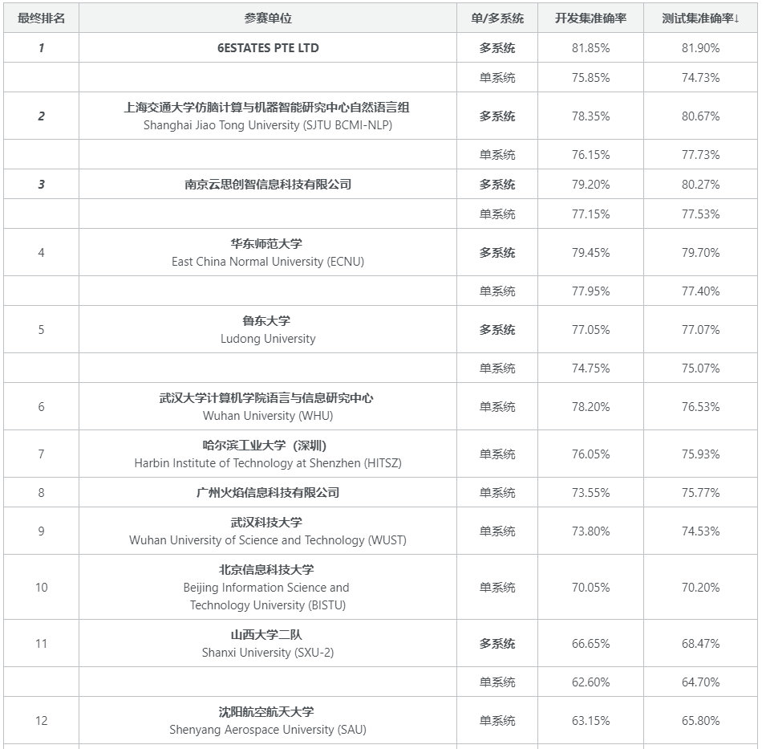
2017工作
CCL 2017阅读理解评测
阅读理解相关动态追踪
MS-MARCO
SearchQA
SQuAD
ROC Story Cloze Test

Slide 3
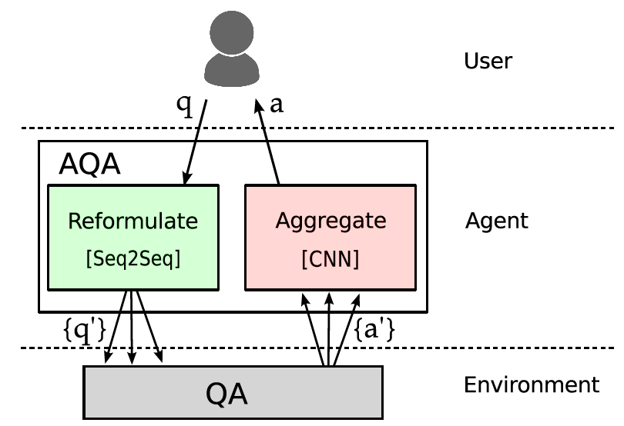
2017工作
强化学习
Policy Gradient
DDPG
A3C
…
在NLP中的应用
多轮对话
多个阶段的阅读理解任务
Notes:
强化学习主要能够用来优化不能够直接进行梯度求解的损失函数，用采样的方式来代替求导

Slide 4
2017工作
毕业论文：基于迁移学习的阅读理解
SNLI -> ROC Story Cloze Test
思路：使用GAN将源领域样本和目标领域样本映射到同一个特征空间中
状态：正在撰写实验代码
其他：
实验室设备维护
指导本科生毕业设计
指导李冬、郭天翼参加百度阅读理解比赛
状态：跑Baseline、复现MS-MARCO上S-Net代码，用于该比赛

Slide 5
2018上学期计划
投稿一篇论文
毕业答辩
博士入学考试
百度阅读理解评测
CCL 2018阅读理解评测
在相关领域深入研究
学习相关的更深入的数学知识
复现更多文献
检索+生成的机器阅读理解研究

Slide 6
Thanks!

